Slide 1


深入理解Ribbon
马士兵教育 马坤鹏

Slide 2

目录
▷ 负载均衡的两种方式
▷ 手写一个客户端侧负载均衡器
▷ 使用Ribbon实现负载均衡
▷ Ribbon的重要接口以及负载均衡器规则
▷ Ribbon细粒度配置
▷ 支持的配置项
▷ Ribbon的饿加载
▷ 源码分析

Slide 3
一、负载均衡的两种方式

Slide 4
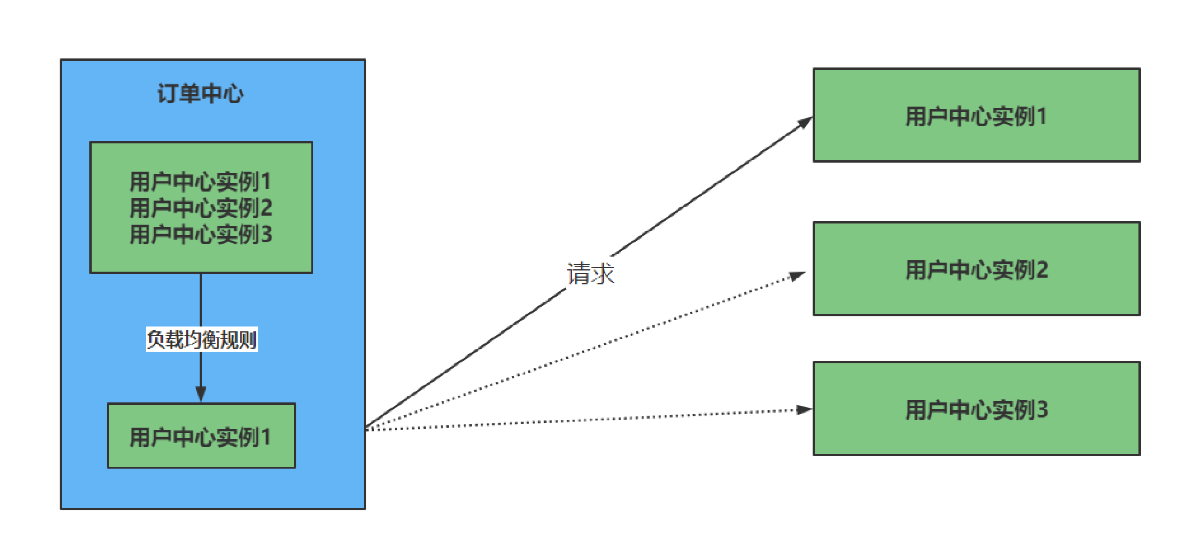
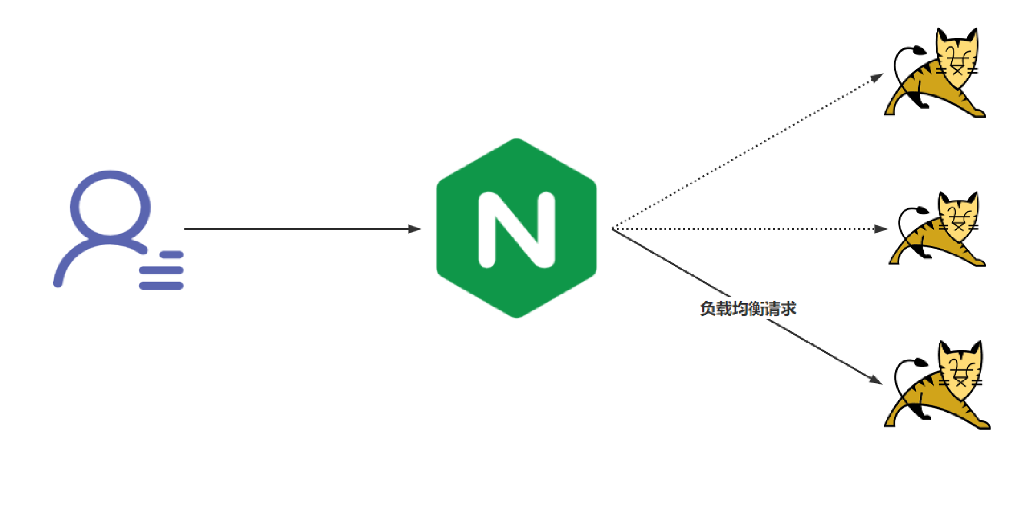
服务器端负载均衡
客户端侧负载均衡

Slide 5
二、手写一个客户端侧负载均衡器

Slide 6
三、使用Ribbon实现负载均衡

Slide 7
Ribbon是什么
Netflix开源的客户端侧负载均衡器

Slide 8
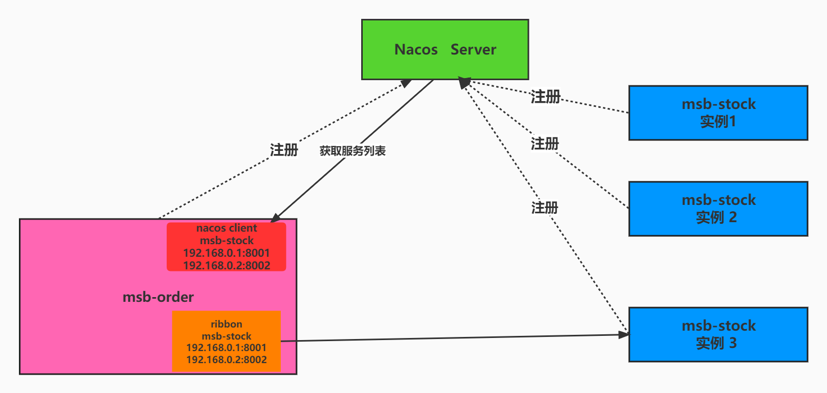
Netflix开源的客户端侧负载均衡器

Slide 9
四、Ribbon的重要接口以及负载均衡器规则

Slide 10
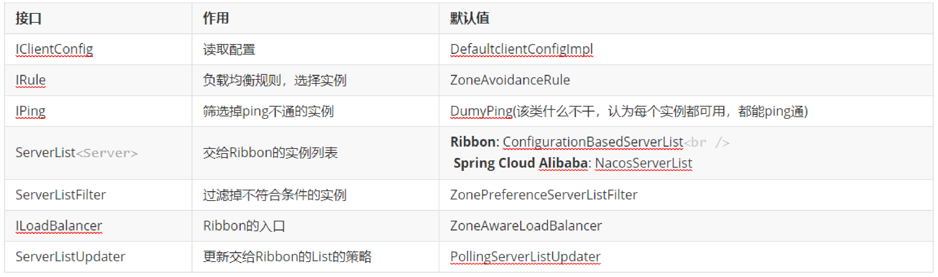
Ribbon的重要接口

Slide 11
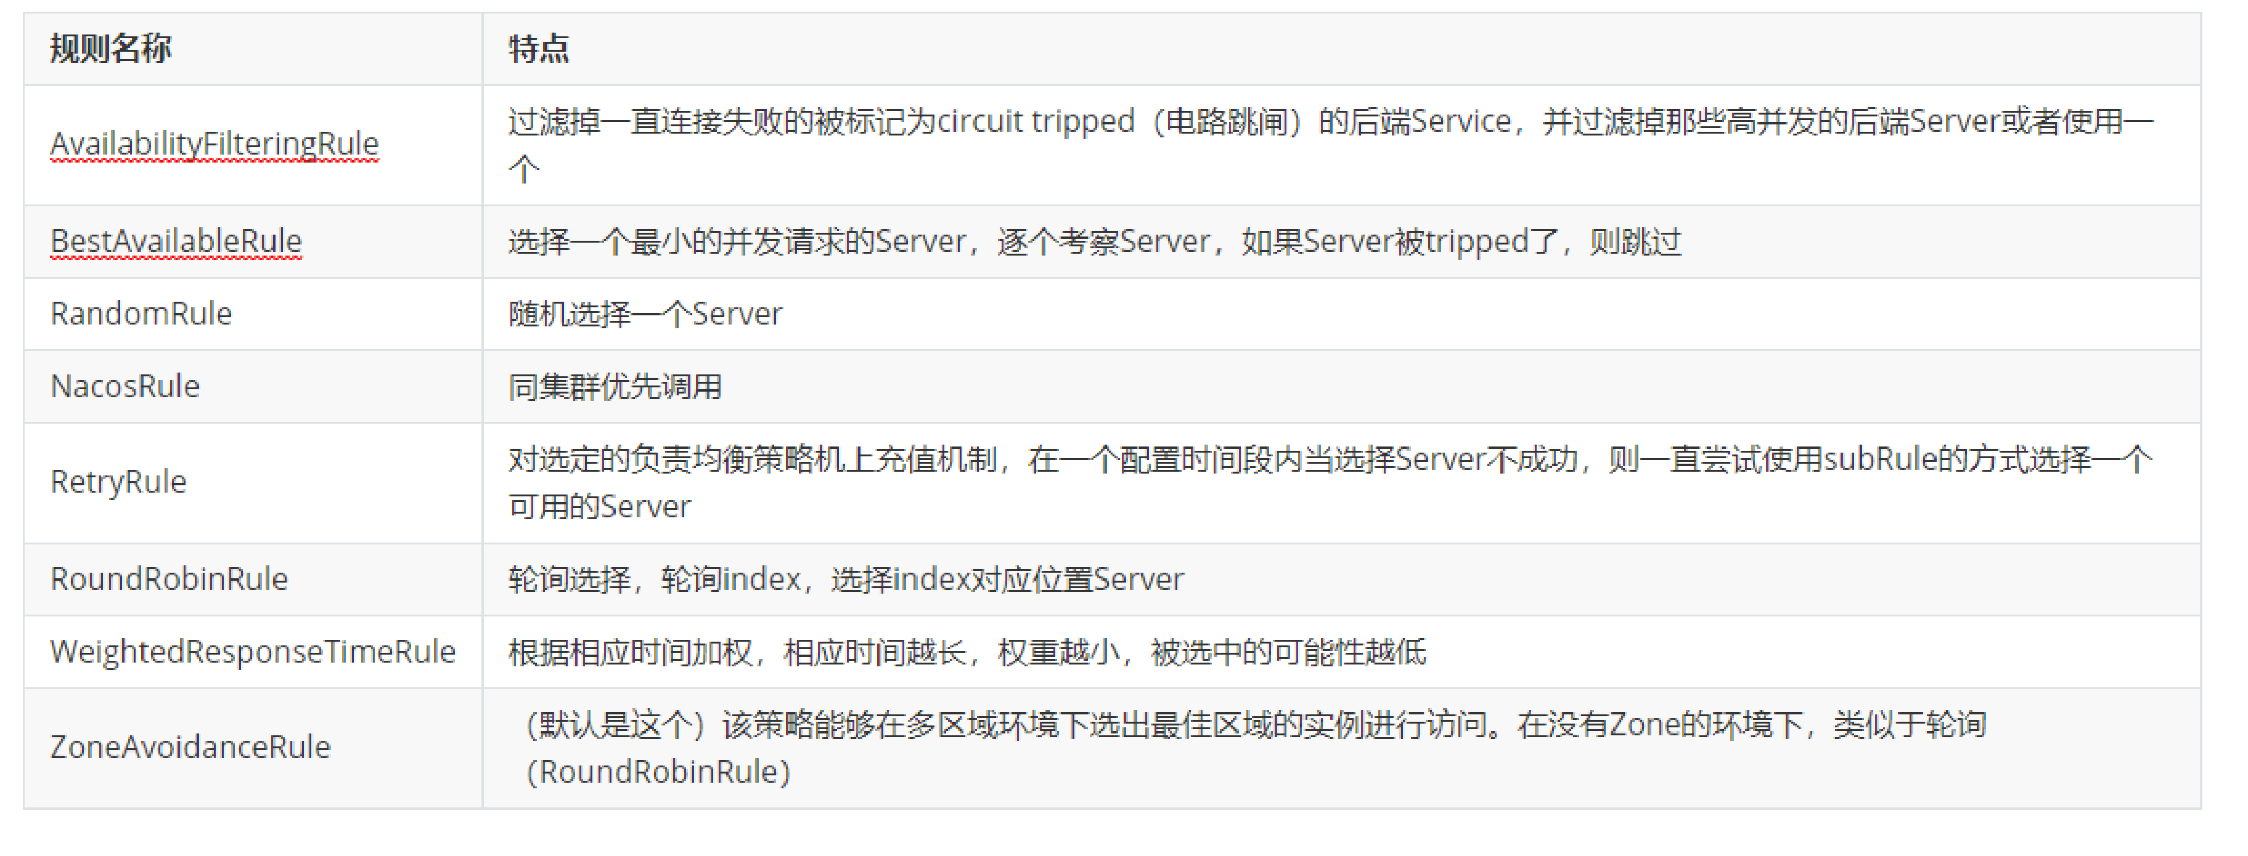
负载均衡器规则

Slide 12
五、Ribbon细粒度配置

Slide 13
Java配置
属性配置
全局配置

Slide 14
全局配置
方式一︰让ComponentScan上下文重叠（不建议）
方式二:
@RibbonClients(defaultConfiguration=xxx.class)

Slide 15
六、Ribbon支持的配置项

Slide 16
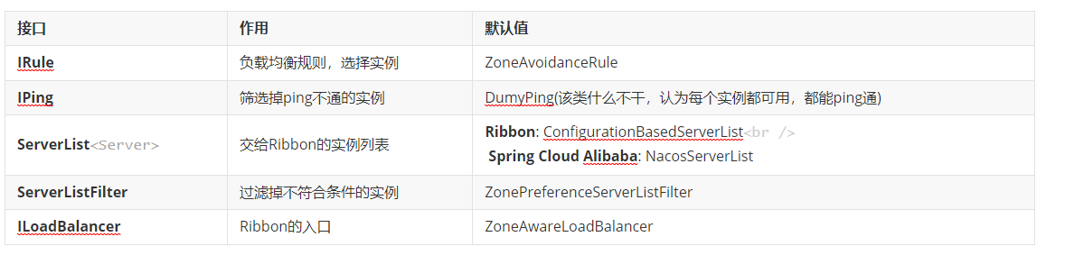

Slide 17
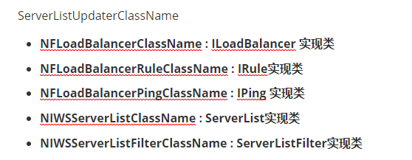

Slide 18
七、Ribbon的饿加载

Slide 19
八、源码分析

